Slide 1
Scuola Secondaria di I grado “A. D’ISERNIA” Classe III C
PRESENTA
GIORNATA DELLA MEMORIA
a.s. 2021/2022

Slide 2
Il giorno della memoria
Il Giorno della Memoria è una ricorrenza internazionale celebrata il 27 gennaio di ogni anno per commemorare le vittime dell’Olocausto, ovvero gli ebrei sterminati durante la Seconda Guerra Mondiale nei campi di concentramento.

Slide 3
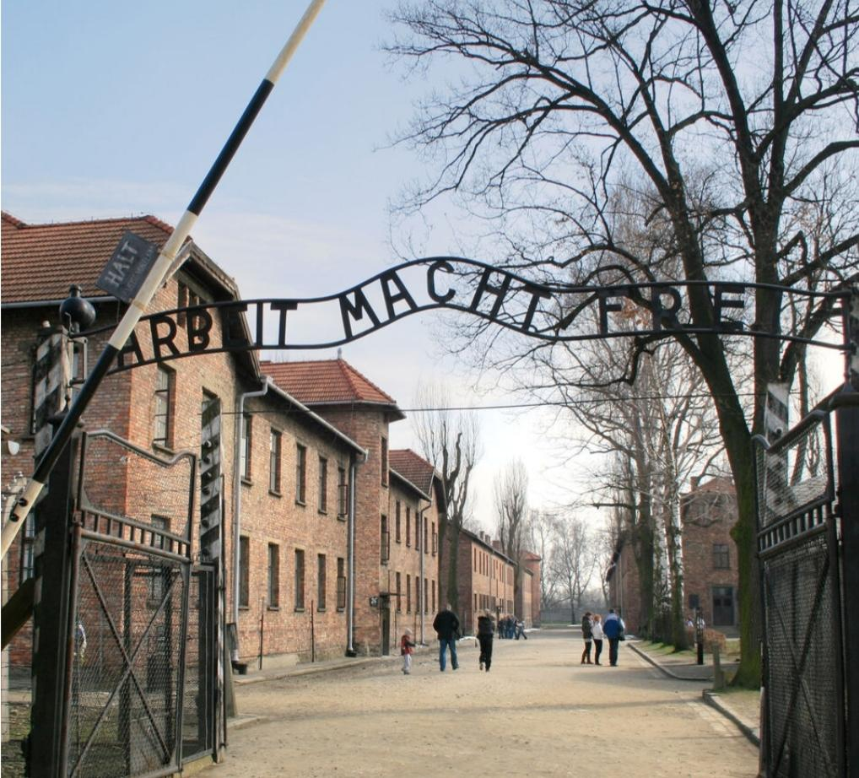
Il 27 gennaio 1945 le truppe sovietiche dell’armata del fronte ucraino arrivarono per prime presso la città polacca di Oświęcim scoprendo il campo di concentramento di Auschwitz e le testimonianze dei sopravvissuti rivelarono l’orrore del genocidio nazista.
La data del 27 gennaio fu stabilita dall’ONU. L’apertura dei cancelli di Auschwitz mostrò al mondo intero non solo molti testimoni della tragedia, ma anche gli strumenti di tortura e di annientamento utilizzati.

Slide 4
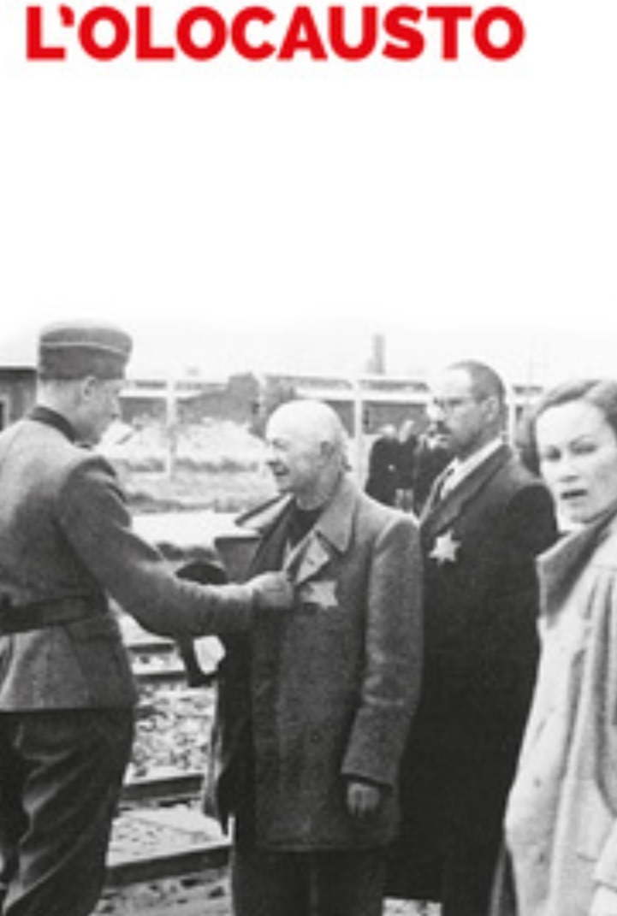
L‘OLOCAUSTO
Con il termine OLOCAUSTO si intende la persecuzione e lo stermino sistematico di circa sei milioni di Ebrei; è un termine di origine greca che significa “sacrificio”. Durante lo sterminio, le autorità tedesche presero di mira anche altri gruppi ritenuti di “razza inferiore” ad esempio i Rom; alcuni gruppi vennero invece perseguitati per le loro idee politiche o a causa di determinate caratteristiche comportamentali.
L’ONU ha adottato il 20 gennaio 2022 una nuova risoluzione proposta da Israele che invita a combattere il negazionismo e l’antisemitismo su internet.

Slide 5
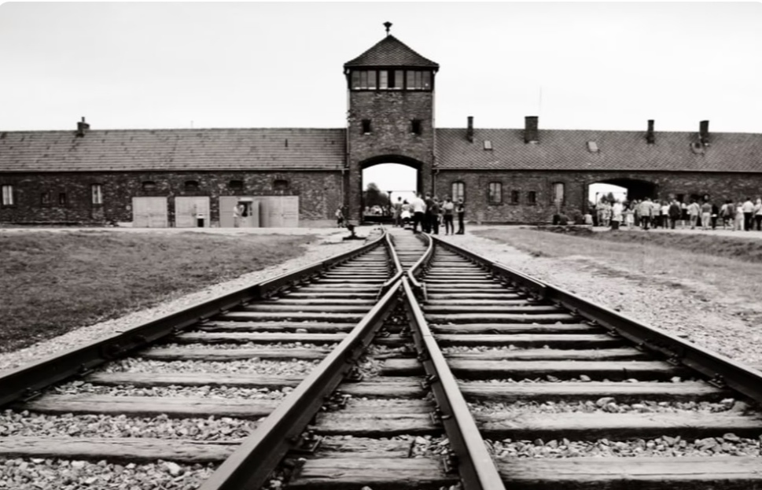
L‘antisemitismo
Il termine ANTISEMITISMO significa letteralmente pregiudizio o odio nei confronti del popolo ebraico. L’Olocausto rappresenta l’esempio più estremo di antisemitismo nella storia, attuato tra il 1933 e il 1945 e consistette nella persecuzione e l’assassinio di tutti gli ebrei europei da parte dei nazisti e dei loro collaboratori. Tra le più comuni manifestazioni di antisemitismo nella Storia vi furono i pogrom, violente sommosse popolari scatenate contro gli ebrei, spesso con l’appoggio delle autorità.

Slide 6
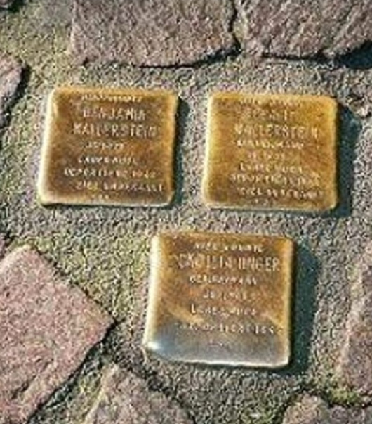
Le pietre d’inciampo
Le pietre d’inciampo (in tedesco Stolpersteine) sono un’iniziativa dell’artista tedesco Gunter Demnig per depositare, nel tessuto urbanistico e sociale delle città europee, una memoria diffusa dei cittadini deportati nei campi di sterminio nazisti. L’iniziativa, attuata in molti paesi europei, consiste nell’incorporare, nel suolo della strada delle città, davanti alle ultime abitazioni delle persone deportate, dei blocchi in pietra ricoperti da una piastra di ottone posta sulla faccia superiore. Le pietre d’inciampo vengono posate in memoria delle vittime del nazismo, indipendentemente da etnia e religione.

Slide 7
Secondo la definizione adottata dall’ONU con genocidio si intendono «gli atti commessi con l'intenzione di distruggere, in tutto o in parte, un gruppo nazionale, etnico, razziale o religioso».
Il 16 ottobre 1943 a Roma più di mille ebrei vennero prelevati dalle loro case dai nazisti per essere deportati ad Auschwitz. Gli ebrei furono costretti a risiedere nel ghetto di Roma e molti bambini si salvarono perché aiutati dai parroci.

